Slide 1

VALSTYBINIO LYGIO CIVILINĖS SAUGOS FUNKCINĖS PRATYBOS „CIVILINĖS SAUGOS SISTEMOS SUBJEKTŲ VEIKSMAI ĮVYKUS BRANDUOLINEI
AVARIJAI ATOMINĖJE ELEKTRINĖJE, ESANČIOJE
BALTARUSIJOS RESPUBLIKOS TERITORIJOJE“
www.pagd.lrv.lt; www.lt72.lt

Slide 2
2019 M. SPALIO 1-4 D. PRATYBOS
Pratybų tikslas – tobulinti ir praktiškai įtvirtinti civilinės saugos sistemos subjektų įgūdžius, vykdant Valstybiniame gyventojų apsaugos plane branduolinės ar radiologinės ava-rijos atveju numatytas funkcijas
Pratybų dalyviai – Lietuvos Respublikos Vyriausybės kanceliarijos Grėsmių valdymo ir krizių prevencijos grupė, Aplinkos ministerija (Aplinkos apsaugos departamentas, Aplinkos apsaugos agentūra), Vidaus reikalų ministerija, Susisiekimo ministerija, Sveikatos apsaugos ministerija (Radiacinės saugos centras, Ekstremalių sveikatai situacijų centras), Energetikos ministerija, Krašto apsaugos ministerija, Socialinės apsaugos ir darbo ministerija, Švietimo, mokslo ir sporto ministerija, Ekonomikos ir inovacijų ministerija, Žemės ūkio ministerija, Užsienio reikalų ministerija, Policijos departamentas prie Vidaus reikalų ministerijos, Prieš-gaisrinės apsaugos ir gelbėjimo departamentas prie Vidaus reikalų ministerijos, Valstybinė a-tominės energetikos saugos inspekcija, Valstybės sienos apsaugos tarnyba prie Vidaus reikalų ministerijos, Valstybinė maisto ir veterinarijos tarnyba, Lietuvos Raudonojo Kryžiaus draugi-ja, Lietuvos šaulių sąjunga, Lietuvos hidrometeorologijos tarnyba prie Aplinkos ministerijos, Švenčionių rajono savivaldybė, Vilniaus rajono savivaldybė, Šalčininkų rajono savivaldybė, Zarasų rajono savivaldybė, Kalvarijos savivaldybė, Varėnos rajono savivaldybė
2
www.pagd.lrv.lt; www.lt72.lt

Slide 3


2019 M. SPALIO 1-4 D. PRATYBOS
2019 m. spalio 1 d.
1. įvertinti VESOC bei atitinkamų valstybės ir savivaldybių institucijų ir įstaigų ekstremaliųjų situacijų operacijų centrų aktyvinimą
2. įvertinti duomenų apie situaciją atnaujinimą ir nuolatinį perdavimą tarp atitinkamų institucijų, ryšių užtikrinimą ir nenutrūkstamą jų palaikymą bei programinės įrangos atitikimą tarp informacija besikeičiančių institucijų
3. patikrinti gyventojų perspėjimo sistemos veikimą valstybės ir savivaldybės lygiu bei įvertinti šios sistemos veikimo efektyvumą
4. patikrinti VESK sušaukimą ir funkcijų vykdymą
Perspėjimas
Sirenos (834 sirenos, 53 %)
ESRTVP (52%, 3 TV ir 3 radijo stotys)
Korys (40%, 4 % atsijungė)
2019-10-01 10.15 val.
3
www.pagd.lrv.lt; www.lt72.lt

Slide 4





2019 M. SPALIO 1-4 D. PRATYBOS
2019 m. spalio 2 d.
4. įvertinti pasirengimą taikyti jodo profilaktiką (civilinės saugos sistemos pajėgoms ir gyventojams iki 100 km atstumu nuo Baltarusijos BE)
5. įvertinti Vilniaus r. ir Švenčionių r. savivaldybių gyventojų evakavimo organizavimą
6. įvertinti gyventojų apšvitos kontrolės ir dezaktyvavimo organizavimą Vilniaus r. ir Švenčionių r. savivaldybėse
Vilniaus r. sav. atlieka jodo profilaktiką, evakuoja Buivydžių k. (20) ir Lavoriškių k. (30) gyventojus viso 50 statistų; atlieka evakuojamų gyventojų dalies (20) sanitarinį švarinimą Mickūnų k.; evakuojami gyventojai perduodami Kalvarijos sav. atsiųstus „švarius“ autobusus, gyventojai pervežami į Kalvarijos sav. Kalvarijos sporto centre veikiantį kolektyvinės apsaugos statinį (KAS); pratybų dalyviai vakare pervežami į Mickūnų k.
Švenčionių r. sav. atlieka jodo profilaktiką, evakuoja Prienų k. (20) ir Magūnų k. (30) gyventojus viso 50 statistų; atlieka evakuojamų gyventojų dalies (20) sanitarinį švarinimą Švenčionyse.; evakuojami gyventojai perduodami Zarasų sav. atsiųstus „švarius“ autobusus, gyventojai pervežami į Zarasų sav. Zarasų profesinėje mokykloje KAS; pratybų dalyviai vakare pervežami į Švenčionis
4
www.pagd.lrv.lt; www.lt72.lt

Slide 5


2019 M. SPALIO 1-4 D. PRATYBOS
2019 m. spalio 3 d.
7. įvertinti žvalgybinių grupių ėminių atrinkimo strategiją, ėminių pristatymo tirti laboratorijoms organizavimą ir koordinavimą
8. įvertinti gyventojų laikino perkėlimo organizavimą Šalčininkų r. savivaldybėje
PAGD atlieka antžeminę radiacinę žvalgybą, dalyvauja 3 grupės po 3 žmones
VSAT ir LK atlieka radiacinę žvalgybą iš oro, dalyvauja 2 sraigtasparniai
Radiacinės saugos centras įvertinęs radiacinės žvalgybos duomenis pateikia rekomendacijas dėl apsaugomųjų veiksmų taikymo
Šalčininkų r. sav. organizuoja gyventojų (40-50) perkėlimą k. į Varėnos r. sav. Panočių gimnazijos KAS; pratybų dalyviai vakare pervežami į Šalčininkus
5
www.pagd.lrv.lt; www.lt72.lt

Slide 6
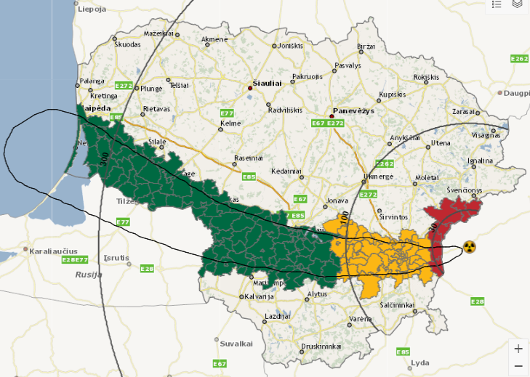
ASTRAVO WCS
6
www.pagd.lrv.lt; www.lt72.lt

Slide 7
2019 M. SPALIO 1-4 D. PRATYBOS
ES DĖL BRANDUOLINĖS IR RADIOLOGINĖS AVARIJOS VALDYMAS
Valstybinis gyventojų apsaugos planas branduolinės avarijos atveju
7
www.pagd.lrv.lt; www.lt72.lt

Slide 8

2019 M. SPALIO 1-4 D. PRATYBOS
2019 m. spalio 4 d.
Pratybų aptarimas ir rezultatų apibendrinimas.
Pratybų vertintojai pristatys savo įvertinimus, vyks diskusija dėl nustatytų trūkumų ir tobulinimo galimybių.
Pratybas stebės ir vertins ekspertai iš Lenkijos, Latvijos, Estijos ir Didžiosios Britanijos
8
www.pagd.lrv.lt; www.lt72.lt

Slide 9

DĖKOJU UŽ DĖMESĮ!

